Slide 1
设计与建造Ⅱ·可展机构
课程报告四
设计与建造二班五组
刘宇轩 张佳瑜 罗松寒
冒惠敏 郭伟祺 白 韬

Slide 2
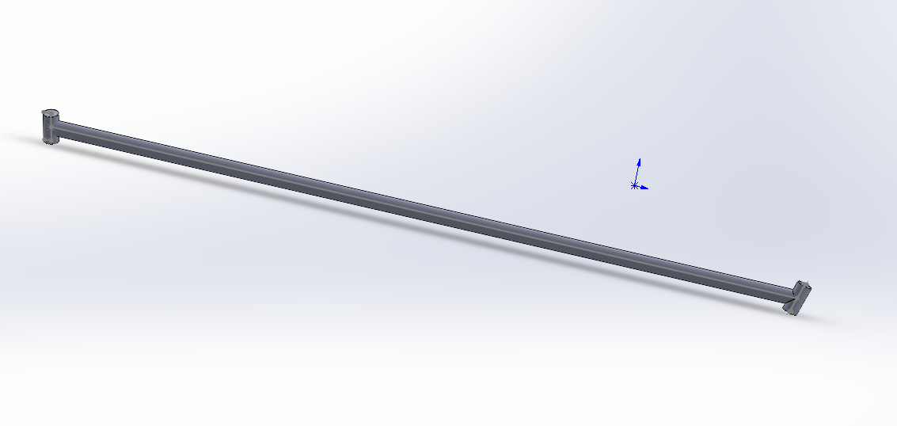
可展结构——运动学仿真分析
Ⅱ类转动副
与连杆夹角：95.57617619°
Ⅰ类转动副
与连杆夹角：108.43494882°
转动副扭角：34.78648675°
距离：198.39353613mm(杆长200mm)

Slide 3
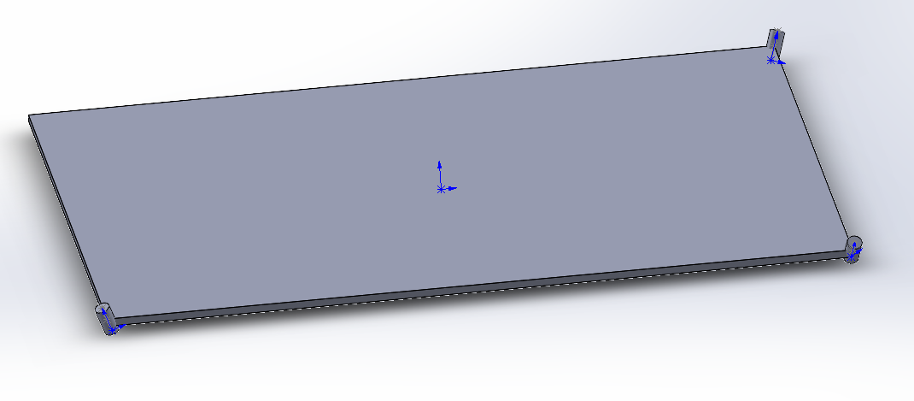
可展结构——运动学仿真分析
C3
C4
C2
C1
Ⅱ类转动副
与C2C1、C2C3夹角： 95.57617619°
134.72950752°
Ⅱ类转动副
与C1C4、C1C2夹角：108.43494882°、 108.43494882°
Notes:
两个转动副扭角：34.78648675°，和连杆的情况一样，接下来只需要拼接即可

Slide 4
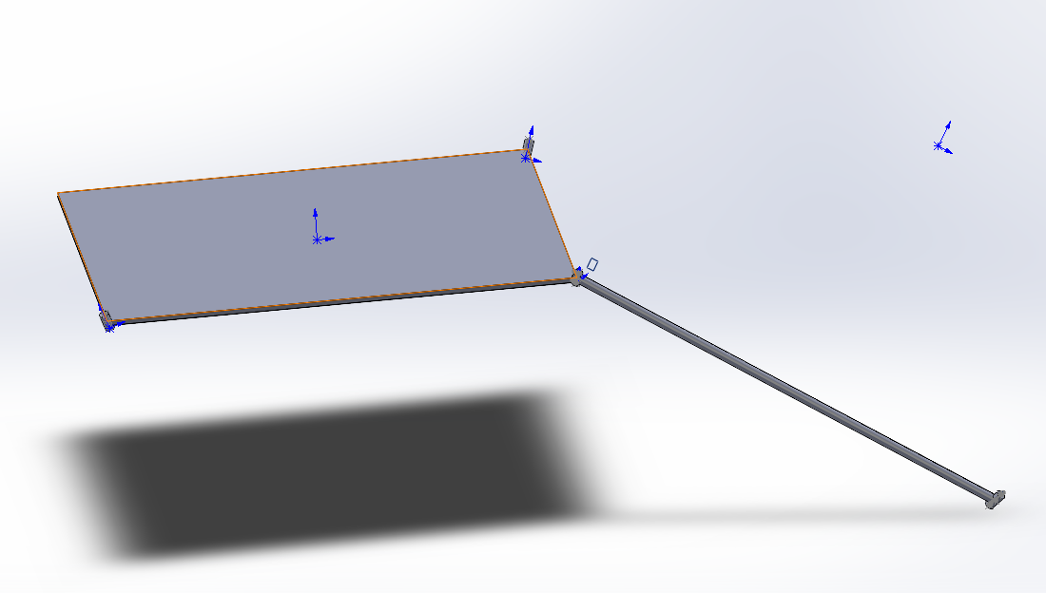
可展结构——运动学仿真分析
将一个转动副重合（以Ⅱ类转动副为例）
Ⅰ类转动副端可以和C1处重合
C2
C1
Notes:
将转动副重合时注意方向

Slide 5
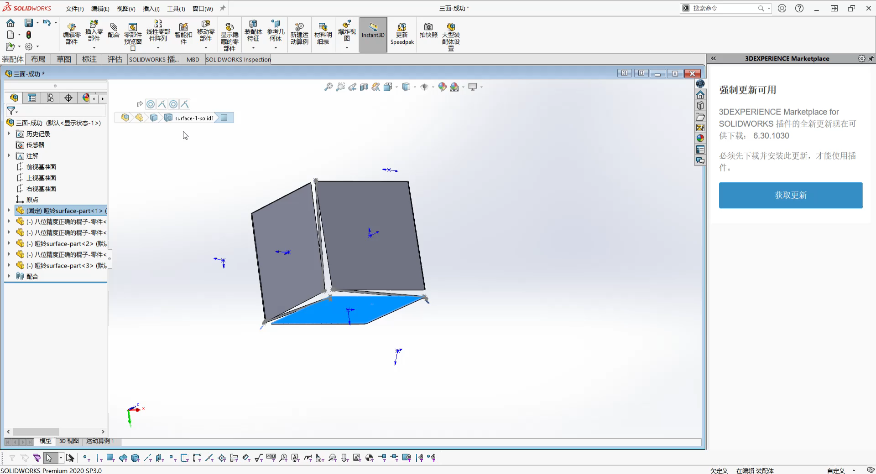
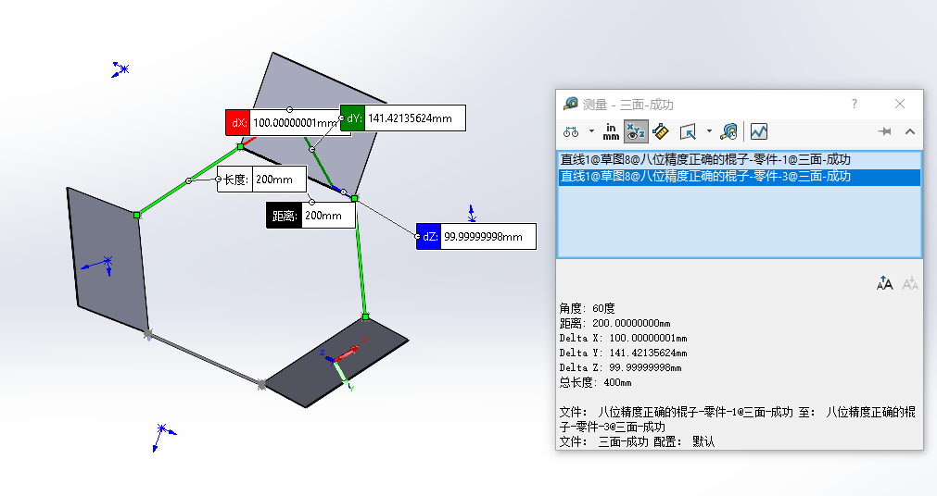
可展结构——运动学仿真分析

Slide 6
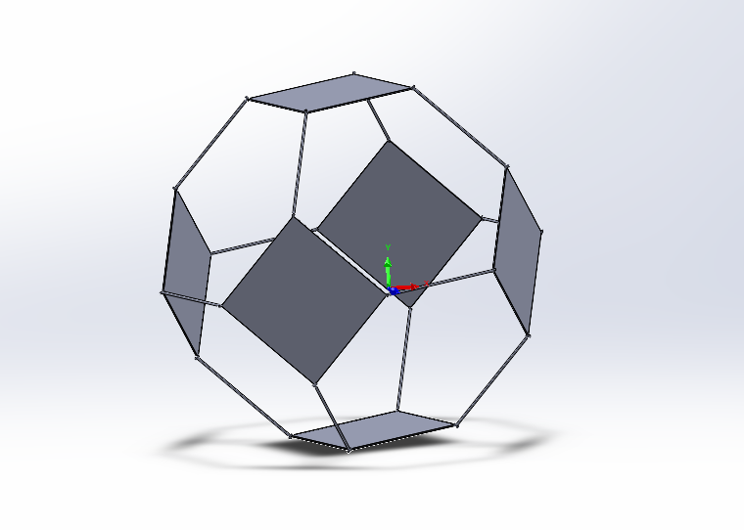
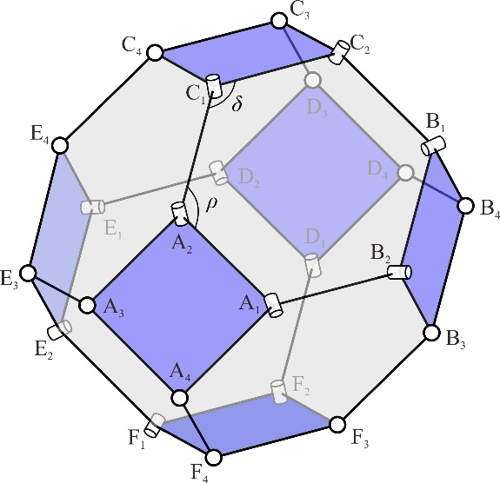
可展结构——运动学仿真分析
Notes:
将转动副重合时注意方向

Slide 7
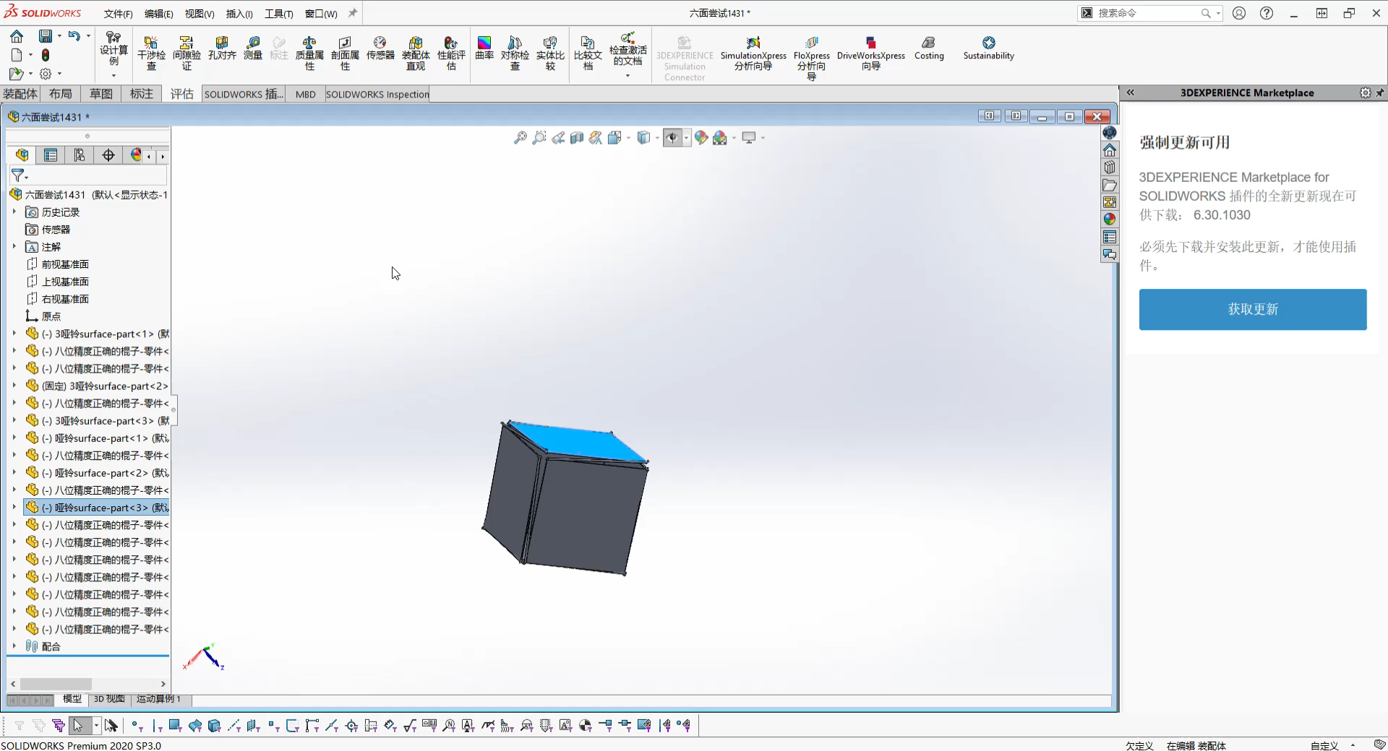
可展结构——运动学仿真分析
Notes:
将转动副重合时注意方向

Slide 8
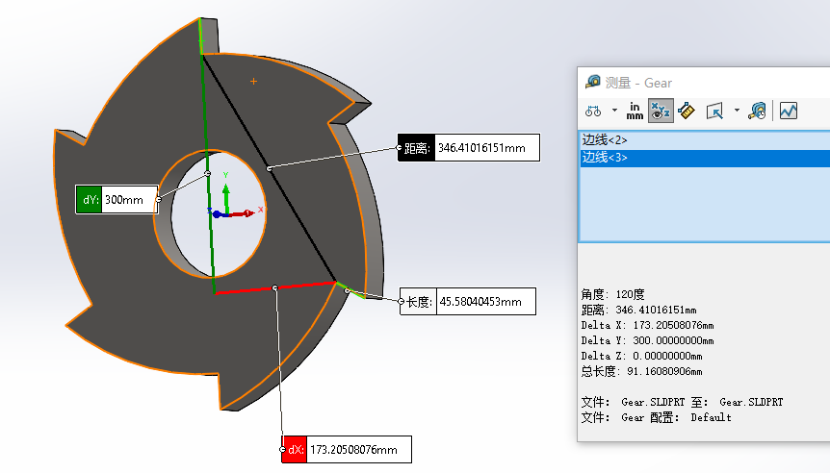


可展结构——锁定
对于每一个转动副
转动角度：$α=120°$时完全展开

Slide 9
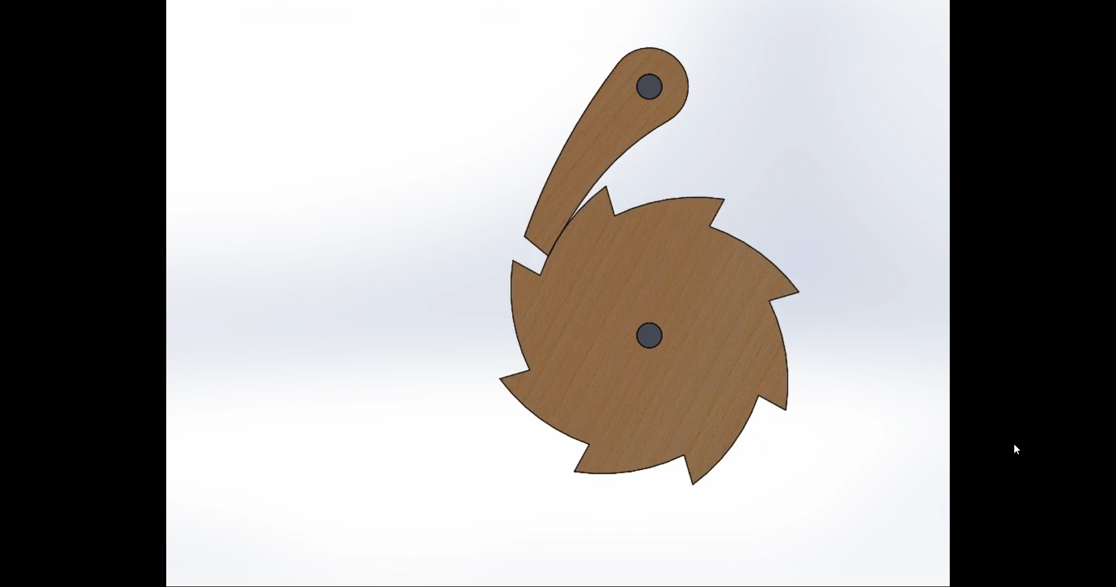
可展结构——锁定

Slide 10
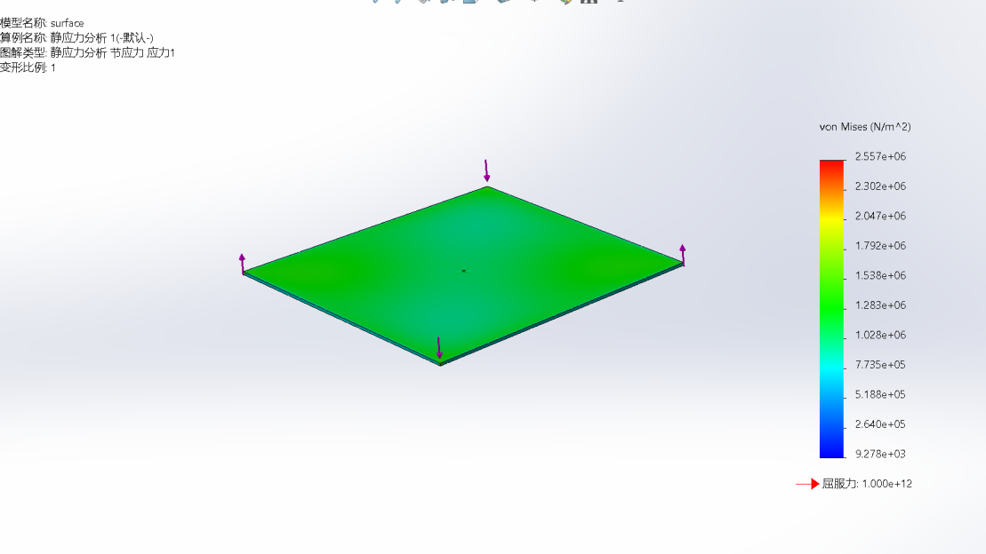
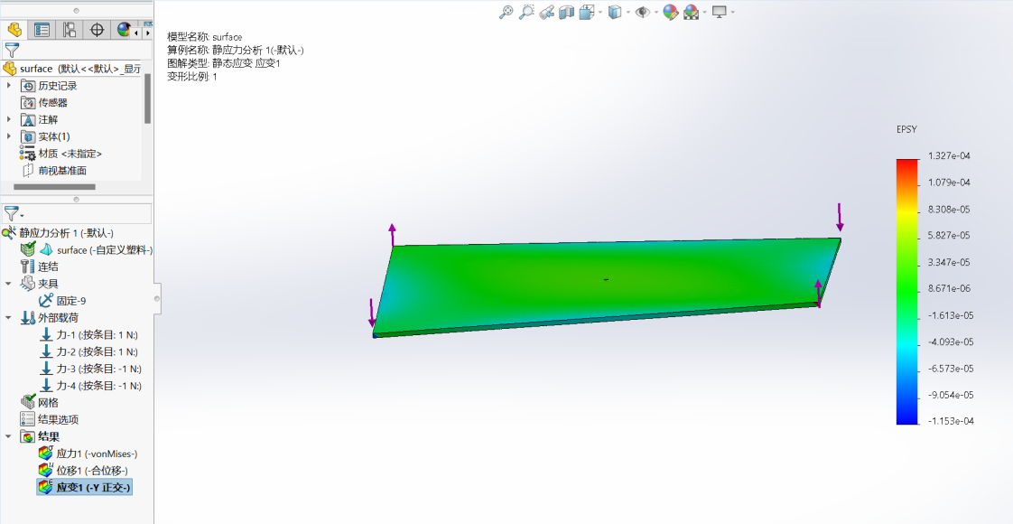
可展结构——零件应力应变分析

Slide 11
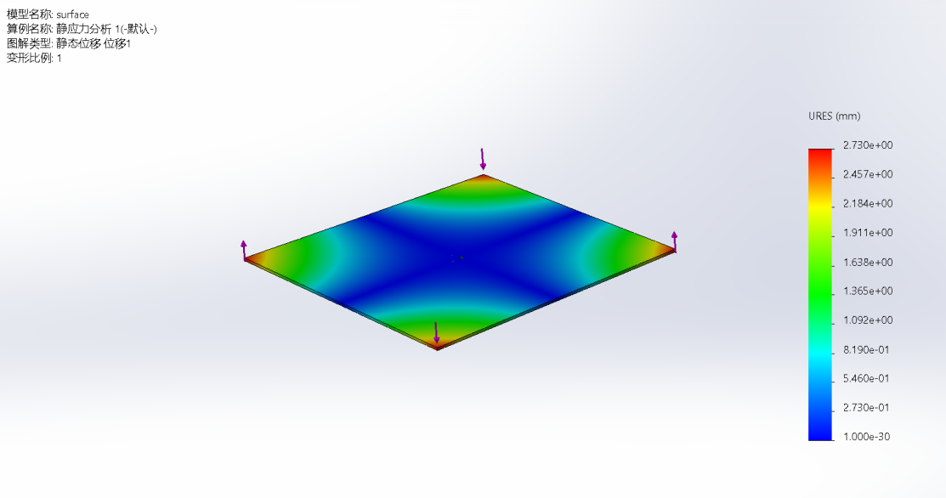
可展结构——零件位移分析

Slide 12
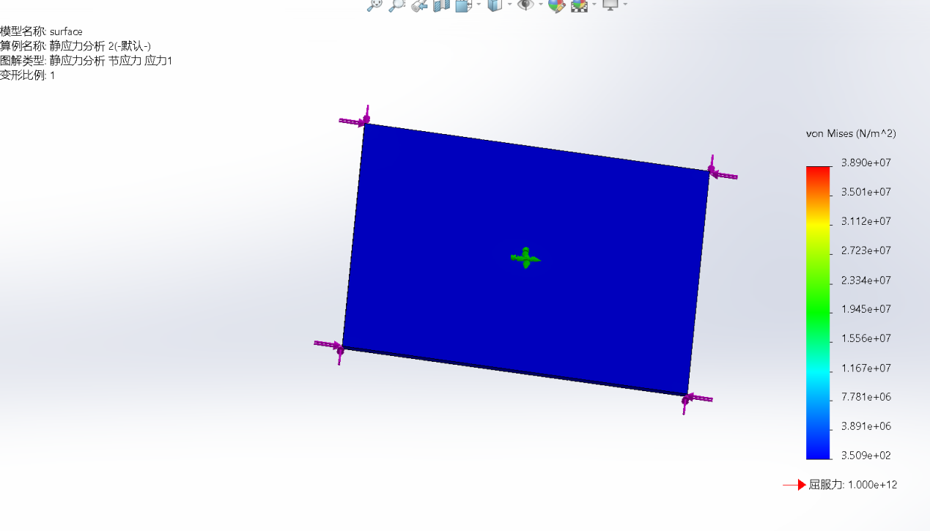
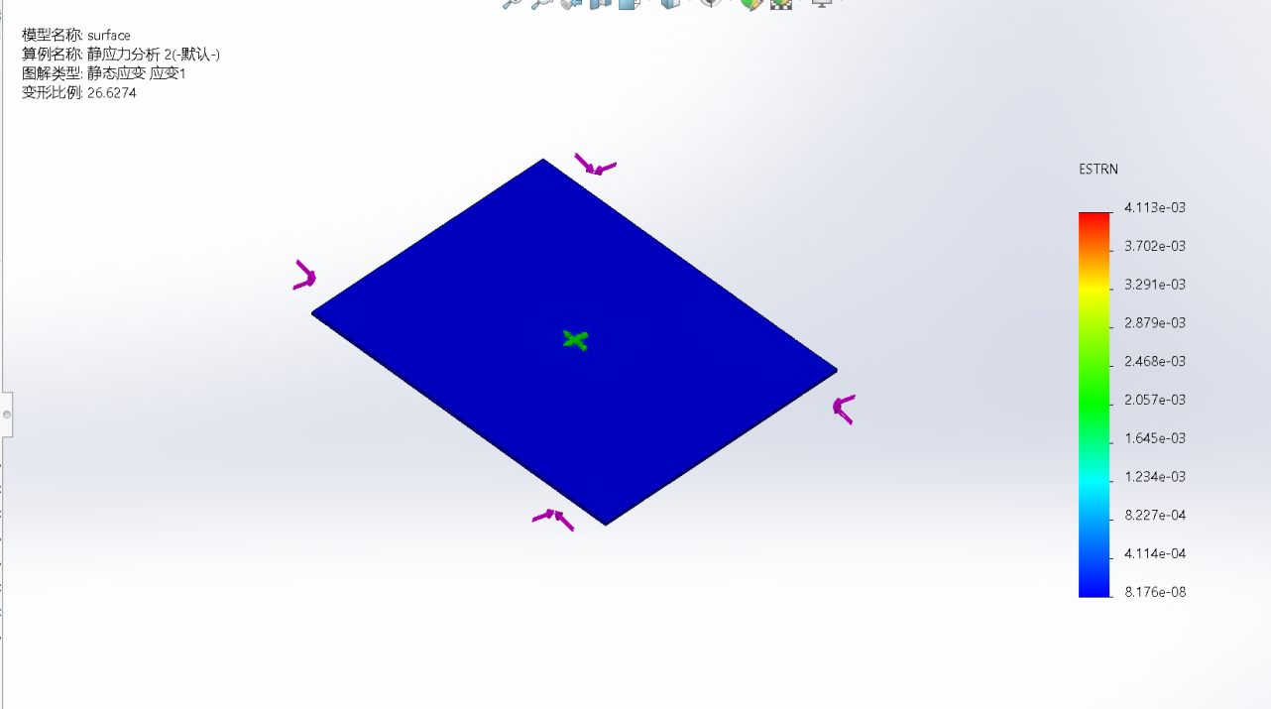
可展结构——零件应力应变分析

Slide 13
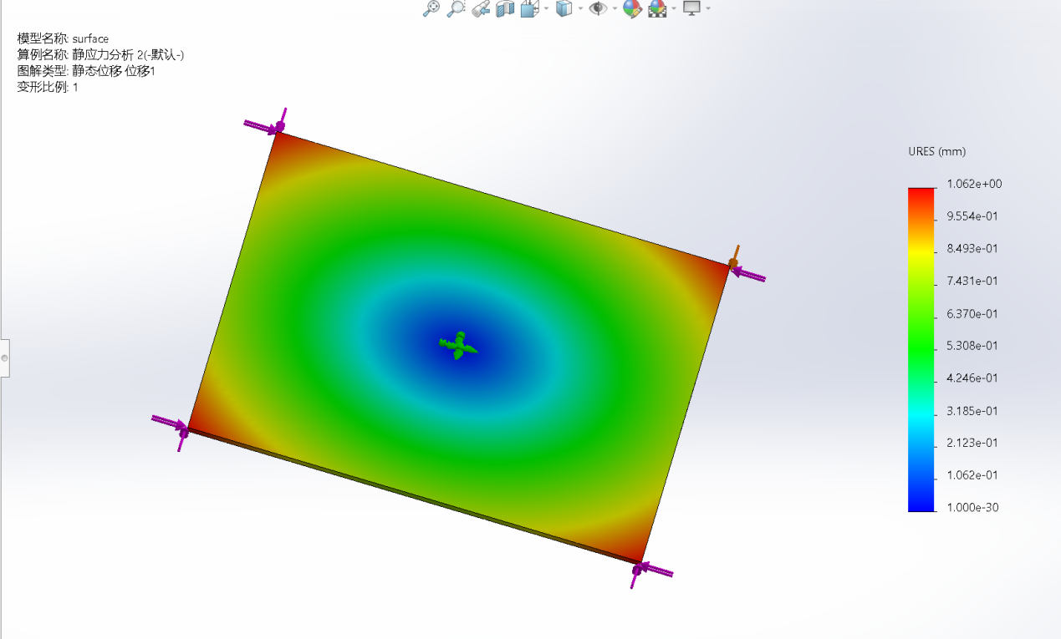
可展结构——零件位移分析

Slide 14
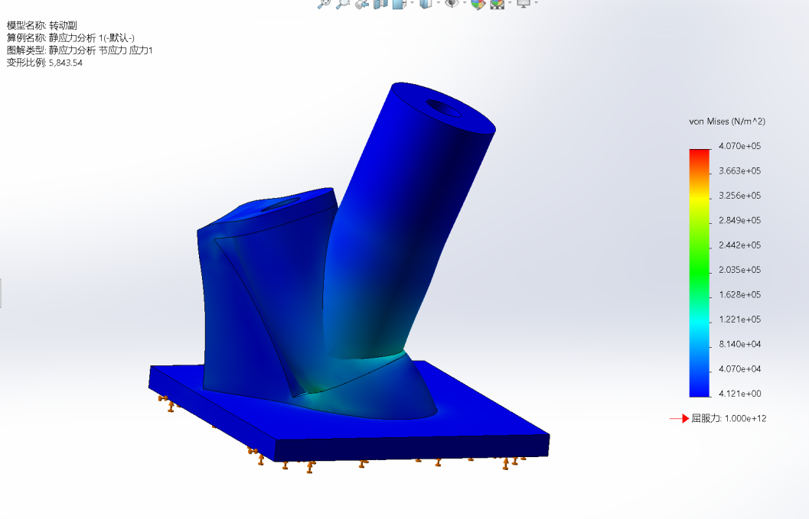
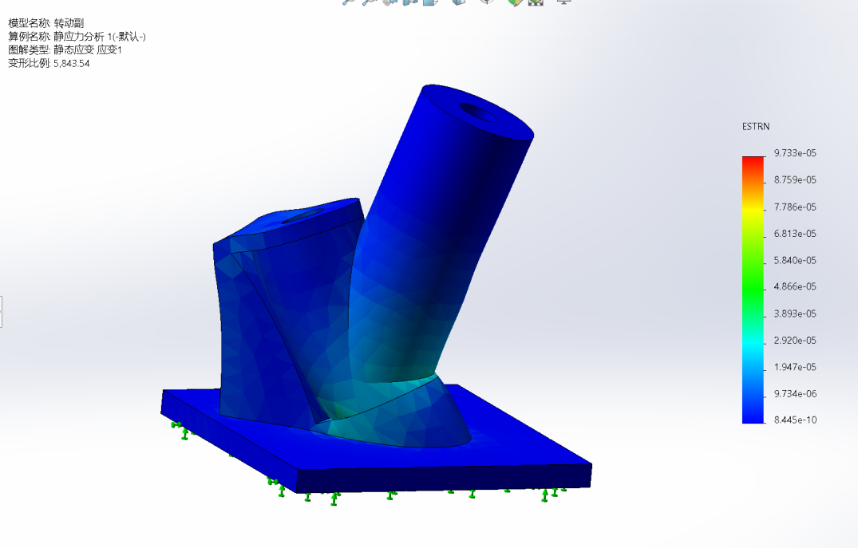
可展结构——零件应力应变分析

Slide 15
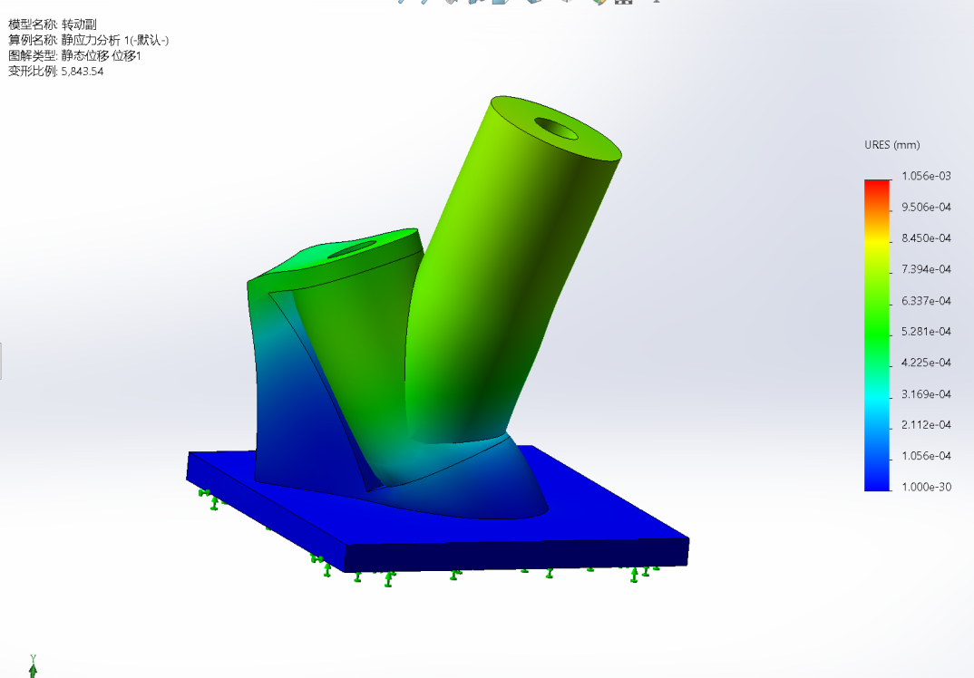
可展结构——零件位移分析

Slide 16
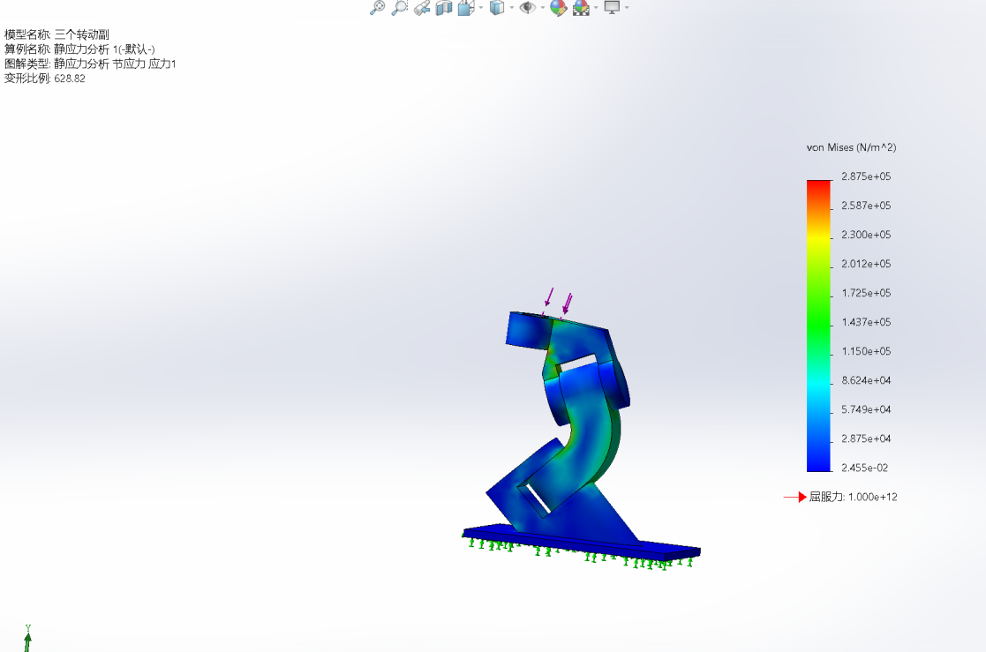
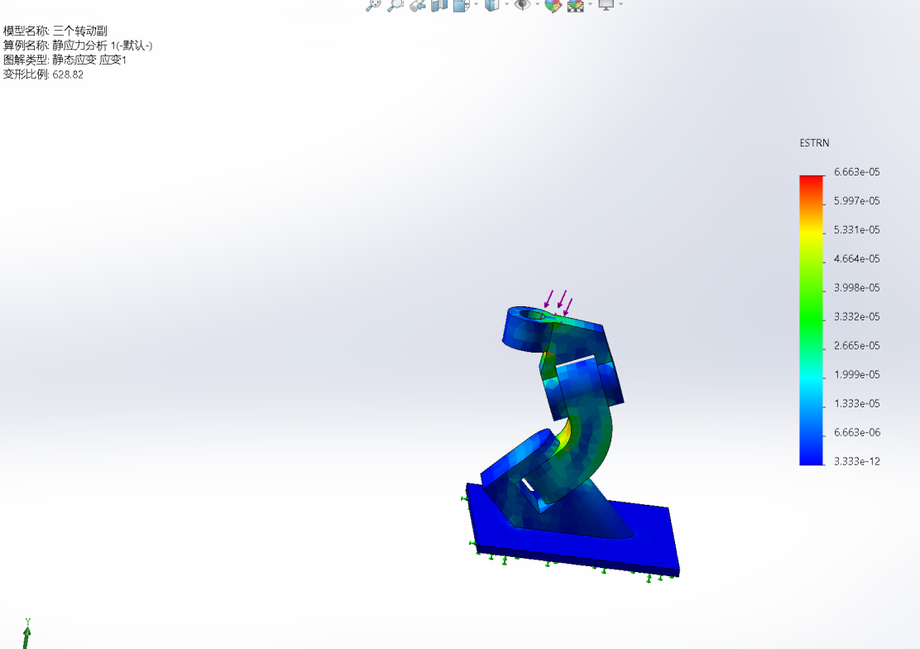
可展结构——零件应力应变分析

Slide 17
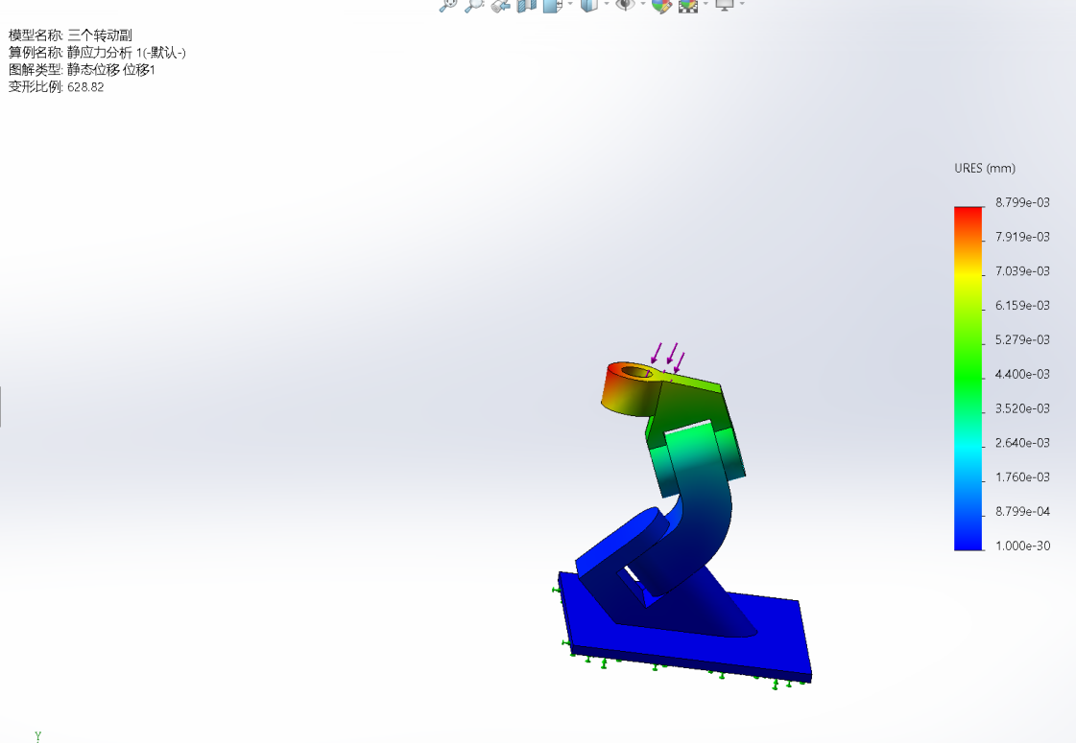
可展结构——零件位移分析

Slide 18
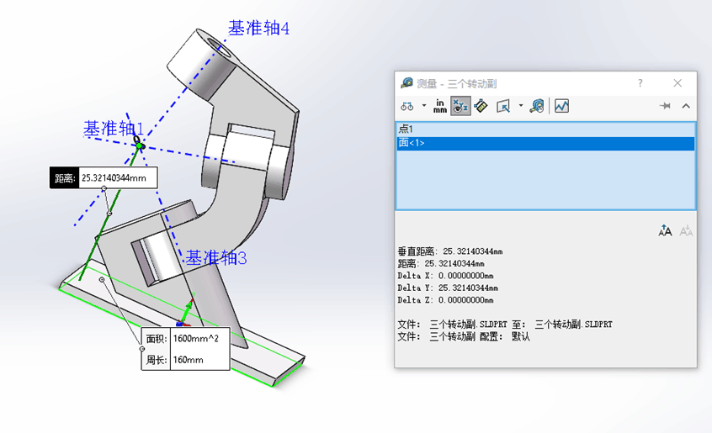
计算——亚克力板板长

Slide 19
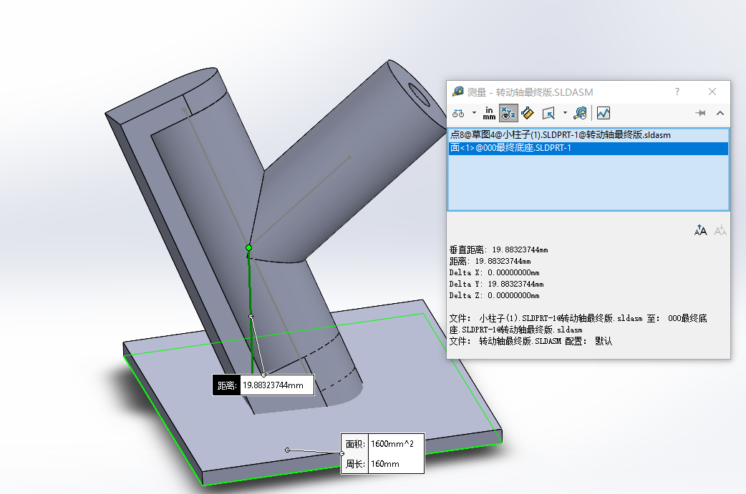
计算——Ⅰ类转动副

Slide 20
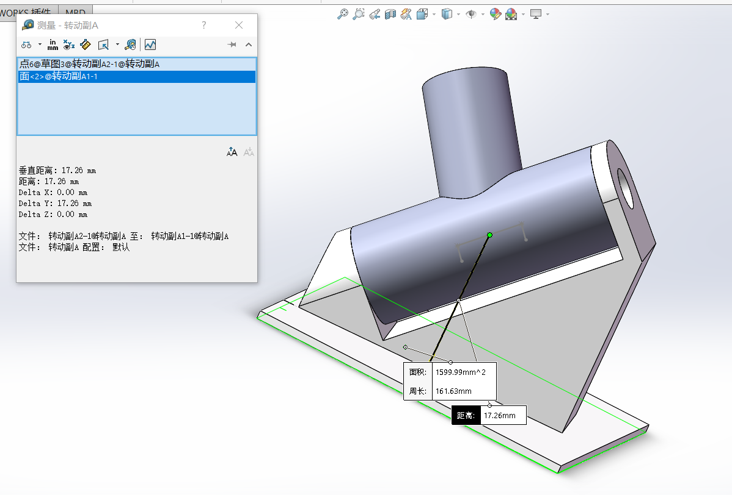
计算——Ⅱ类转动副

Slide 21
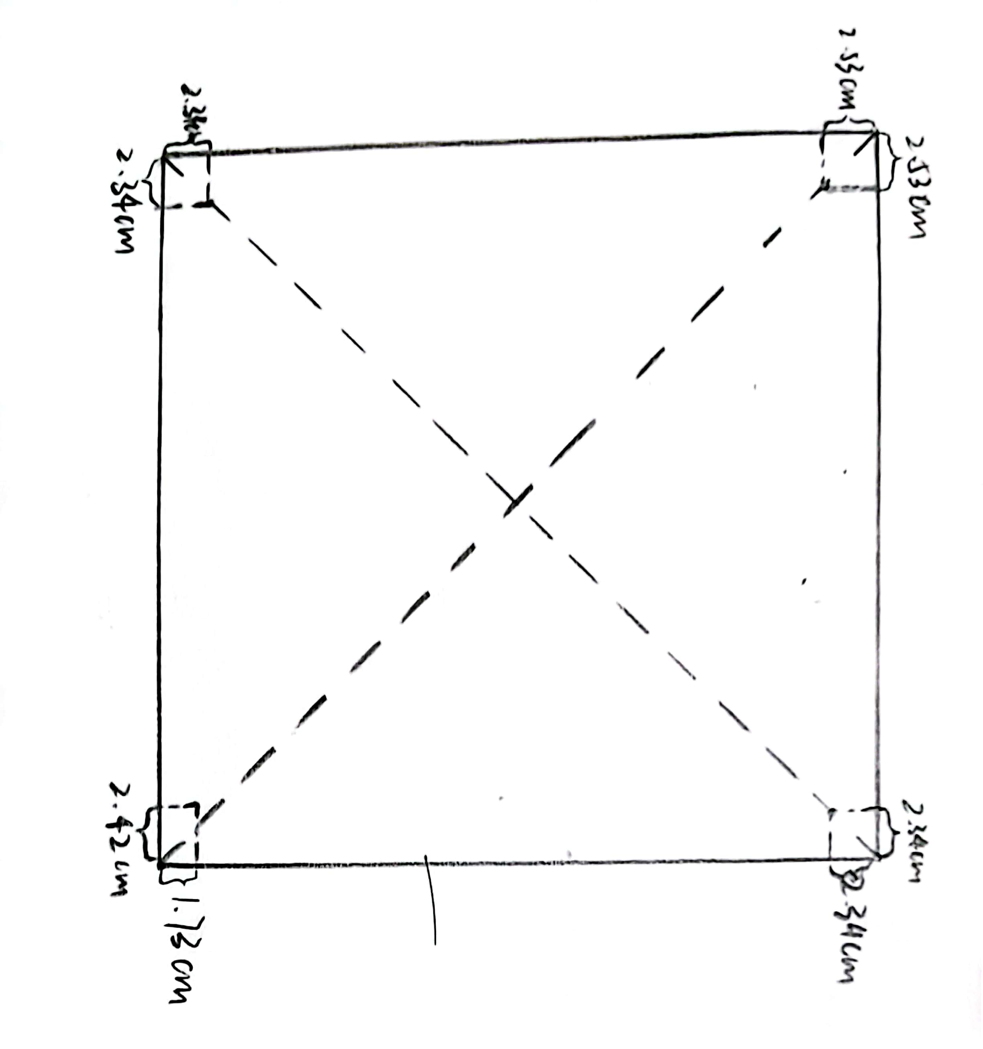
计算——位置确定

Slide 22
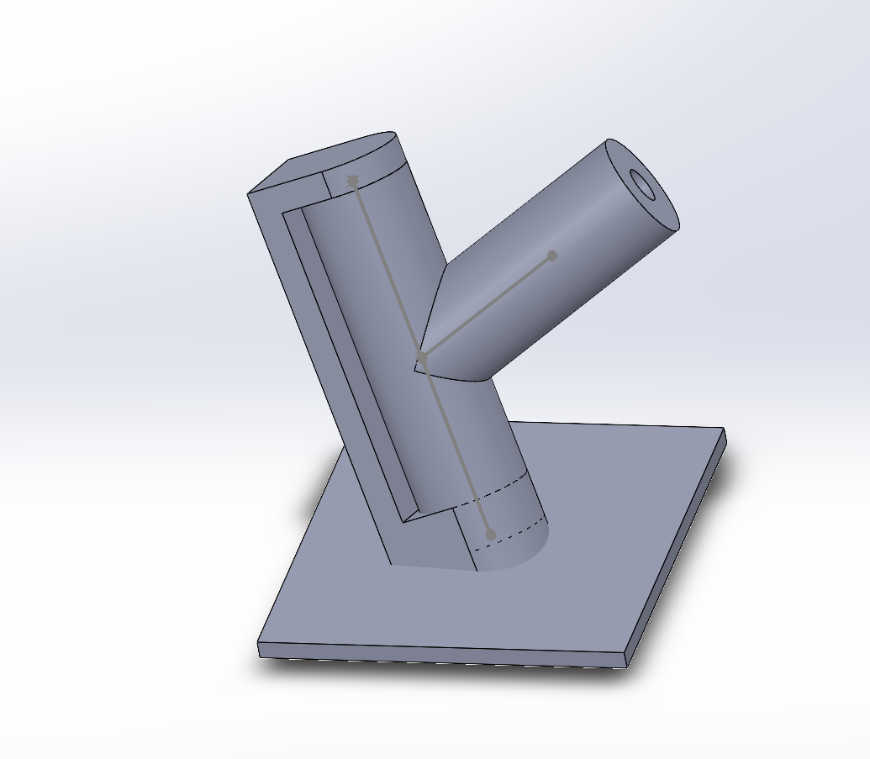
可展结构——零件的solidworks建模——I类转动副
Ⅰ类转动副
与连杆夹角：108.43494882°
转动副扭角：34.78648675°
距离：198.39353613mm(杆长200mm)

Slide 23
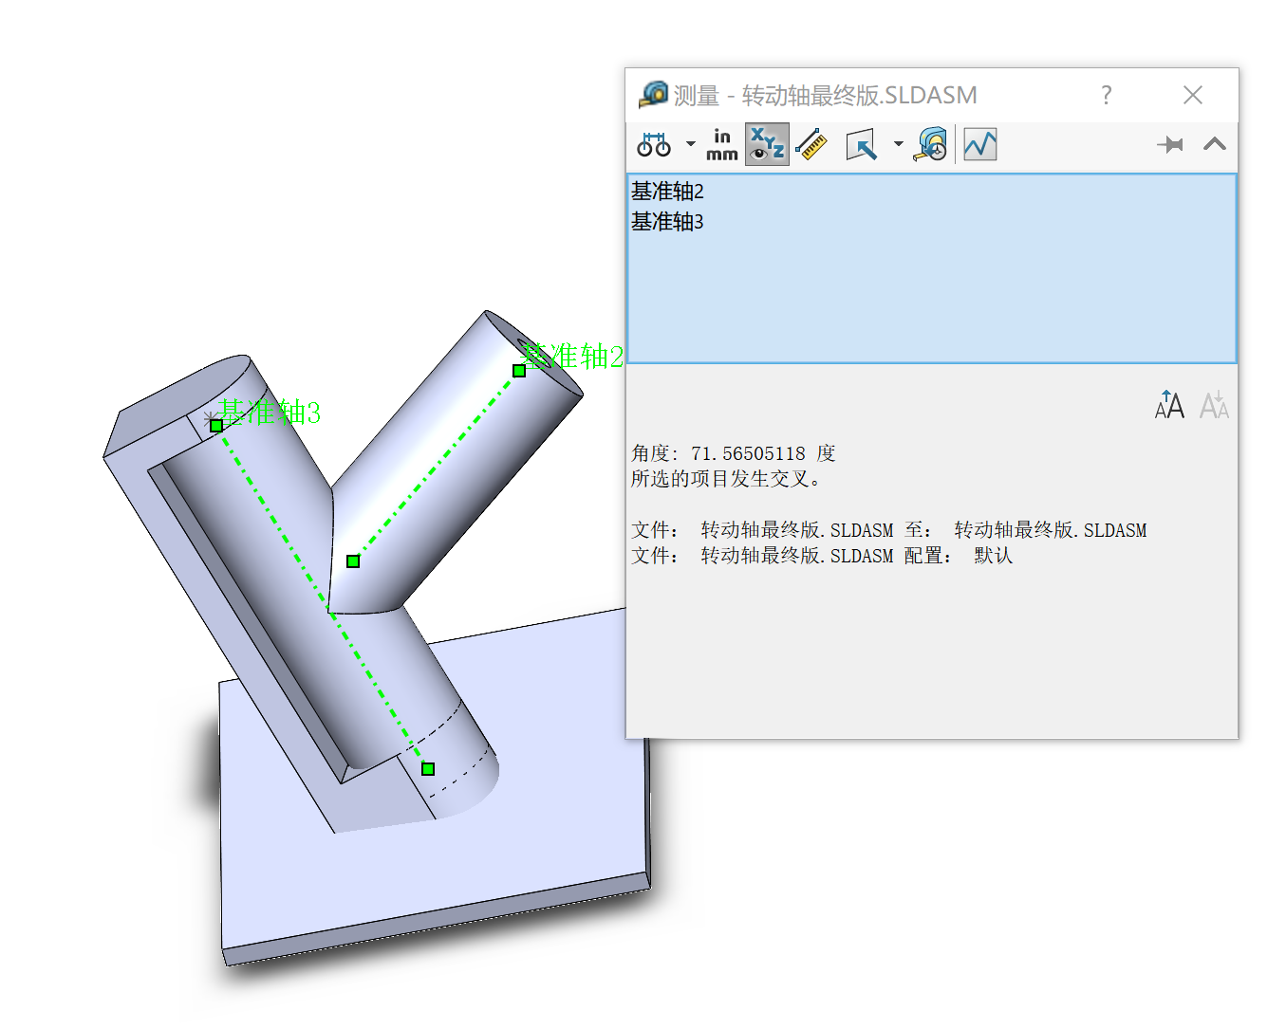
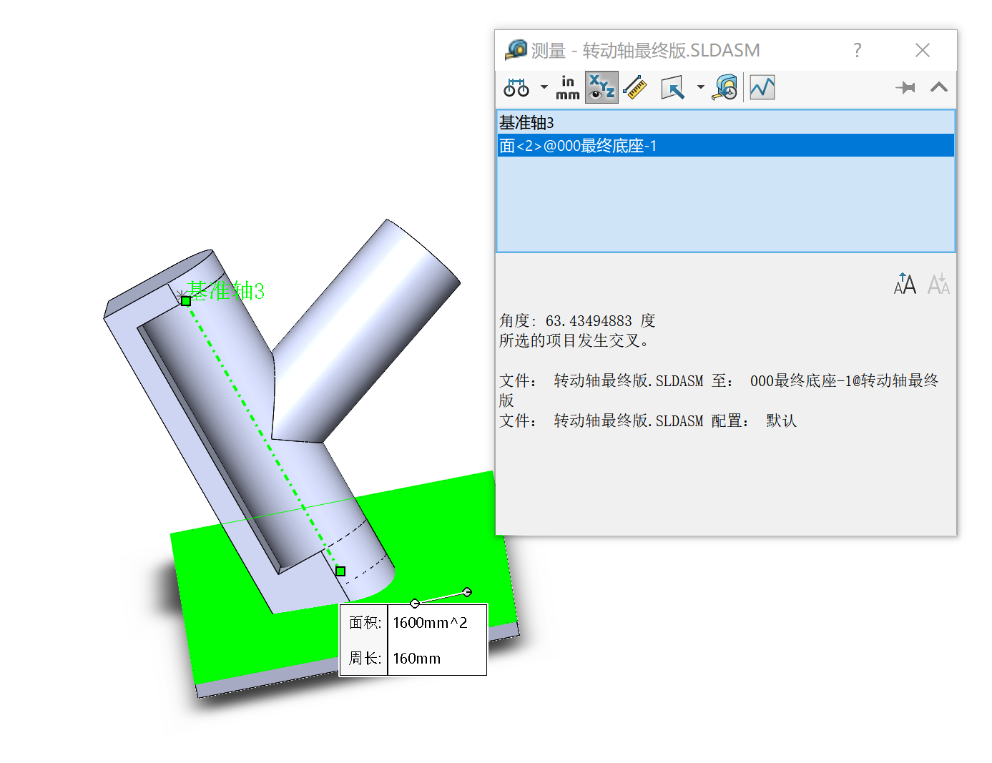
可展结构——零件的solidworks建模——I类转动副
Ⅰ类转动副
与连杆夹角：108.43494882°
转动副扭角：34.78648675°
距离：198.39353613mm(杆长200mm)

Slide 24
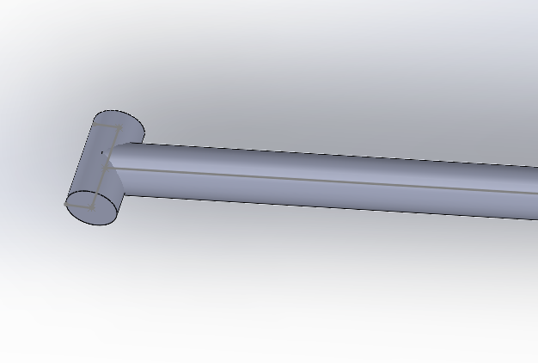
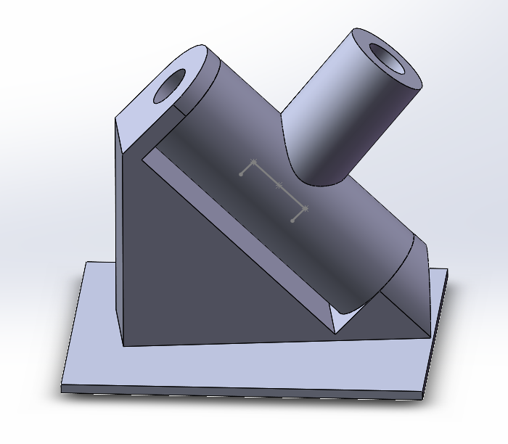
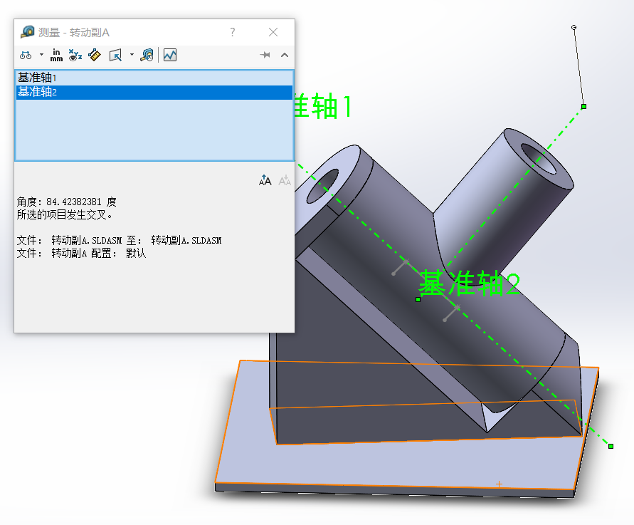
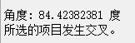
可展结构——零件的solidworks建模——Ⅱ类转动副
Ⅱ类转动副
与连杆夹角：95.57617619 °
转动副扭角：34.78648675°
距离：198.39353613mm(杆长200mm)

Slide 25
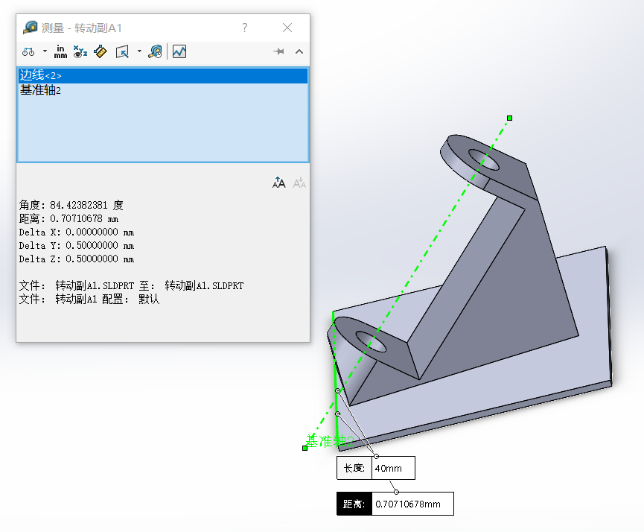
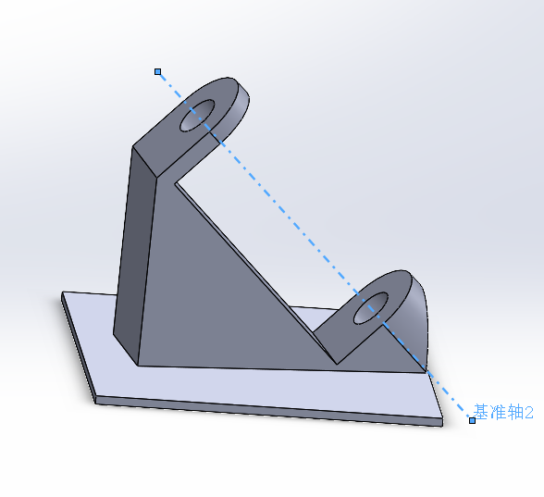

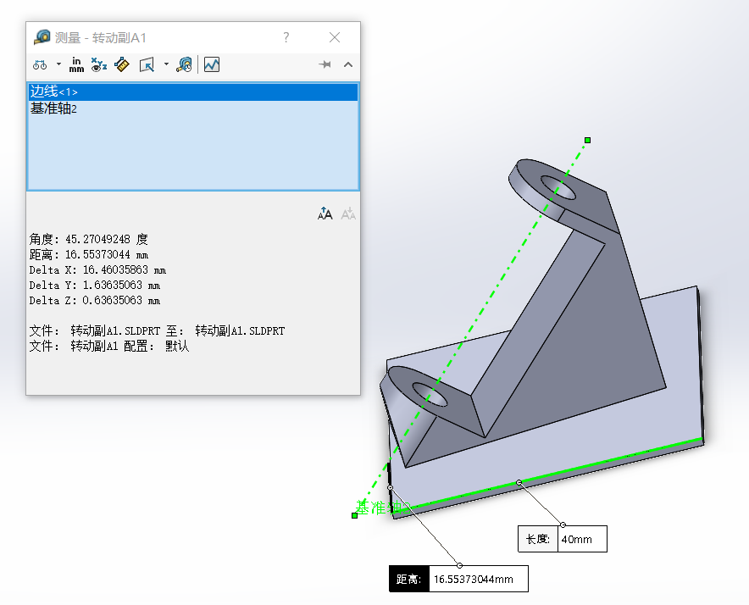
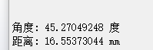
可展结构——零件的solidworks建模——Ⅱ类转动副
Ⅱ类转动副
与连杆夹角：95.57617619 °
转动副扭角：34.78648675°
距离：198.39353613mm(杆长200mm)

Slide 26
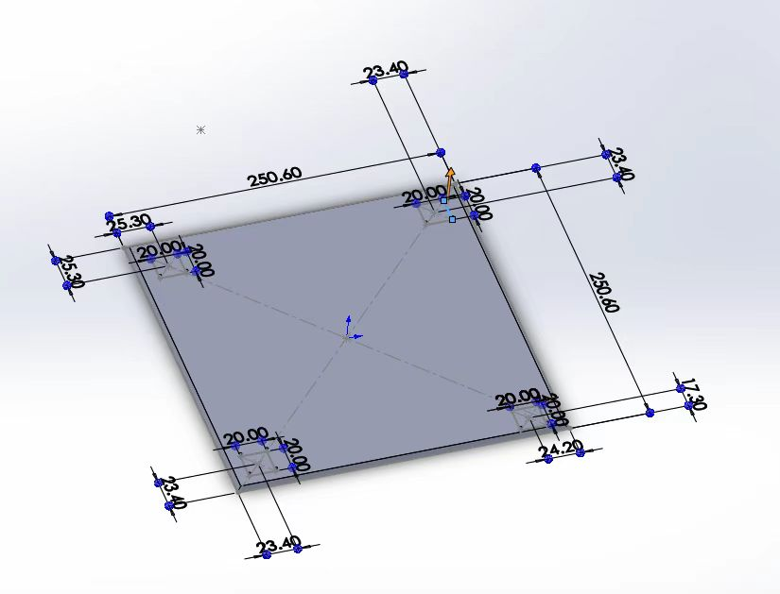
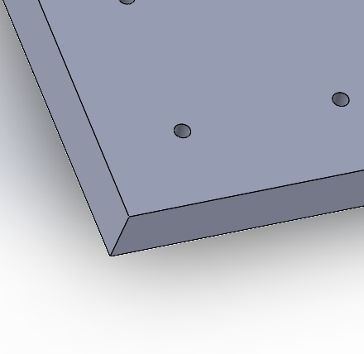
可展结构——转动副位置的确定
根据计算数据和具体转动副大小，
确定转动副合适位置，满足打印要求

Slide 27
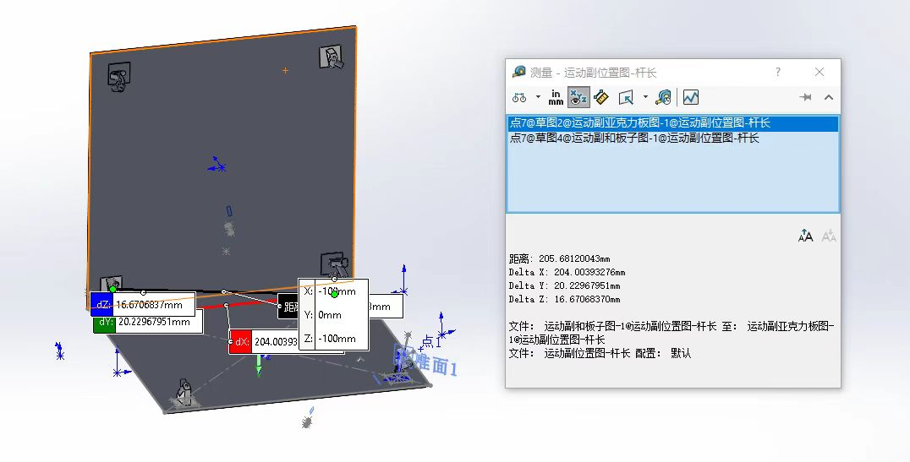
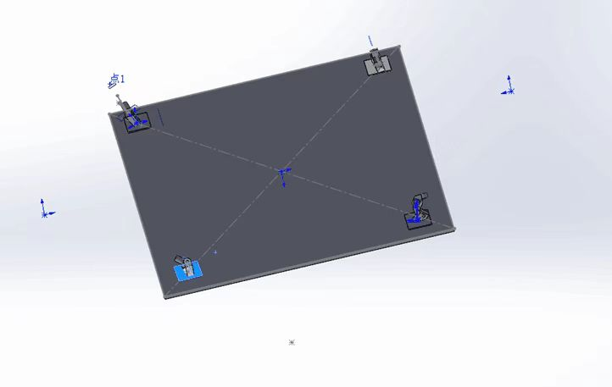
可展结构——转动副位置、杆长的确定
整体展示图

Slide 28
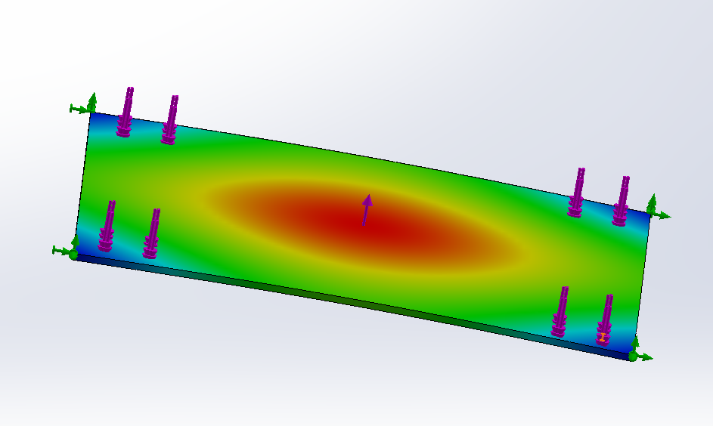
可展结构——实体应力分析

Slide 29
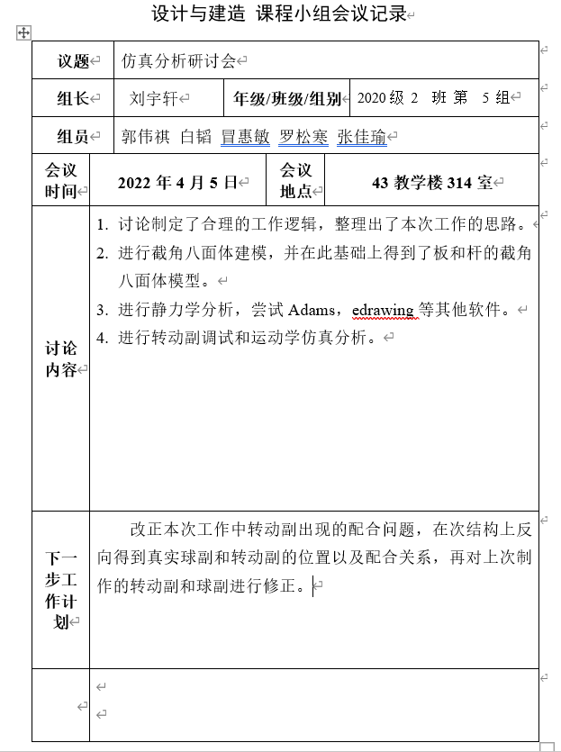
可展结构——任务分配与合作
本周期小组主要吸取经验教训，进行了第三次汇报遗留工作的完善，以及实物制作的准备工作。
刘宇轩：负责原理样机建模，转动副参数计算，锁定机构。
张佳瑜：Ⅱ类转动副计算建模，其他建模工作。
罗松寒：静力学仿真分析，报告整理。
白韬：负责转动副和板实物参数。
郭伟祺：参与原理样机建模，报告整理。
冒惠敏：Ⅰ类类转动副计算建模，报告整理。

Slide 30
Thanks
敬请批评指正

